Slide 1
TIẾT 4 CHỦ ĐỀ 4
Bùi Thụy Khanh

Slide 3
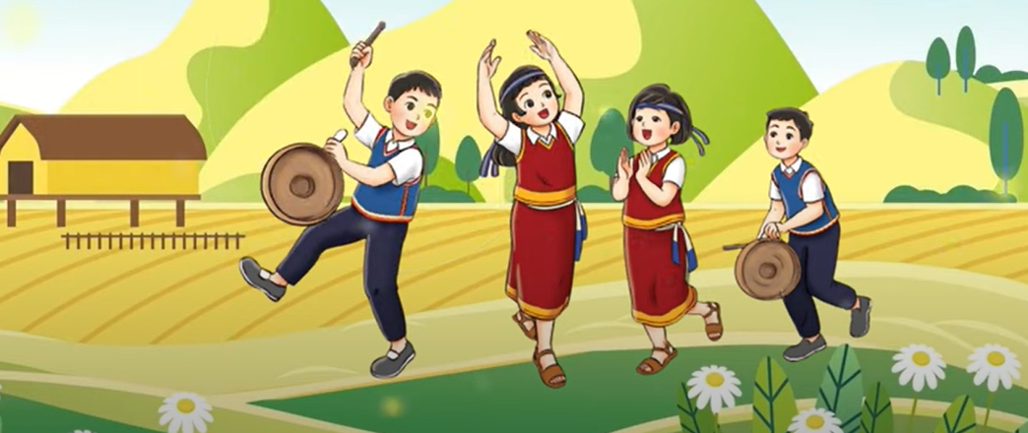

Slide 6
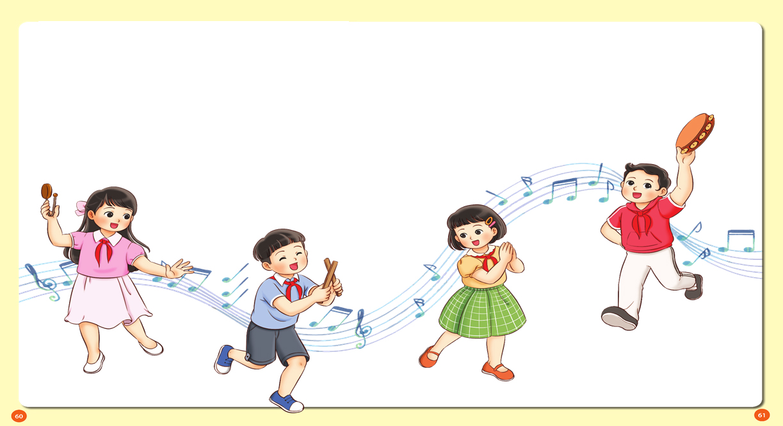
TIẾT 16
TỔ CHỨC HOẠT ĐỘNG VẬN DỤNG SÁNG TẠO
https://www.youtube.com/watch?v=1viJELSwxEE

Slide 7
Hoạt động khám phá
Nghe mẫu giai điệu

Slide 8
+ Nhóm 1 vận động nhanh – chậm. + Nhóm 2 vỗ tay, gõ đệm nhanh – chậm theo giai điệu. + Nhóm 3 chuyển động theo hình làn sóng nhanh – chậm cùng giai điệu.

Slide 9
Hoạt động luyện tập thực hành
Bạn nam
Bạn nữ
Hát đối đáp, hoà giọng theo màu chữ và phân vai
Bạn nữ và bạn nam

Slide 10
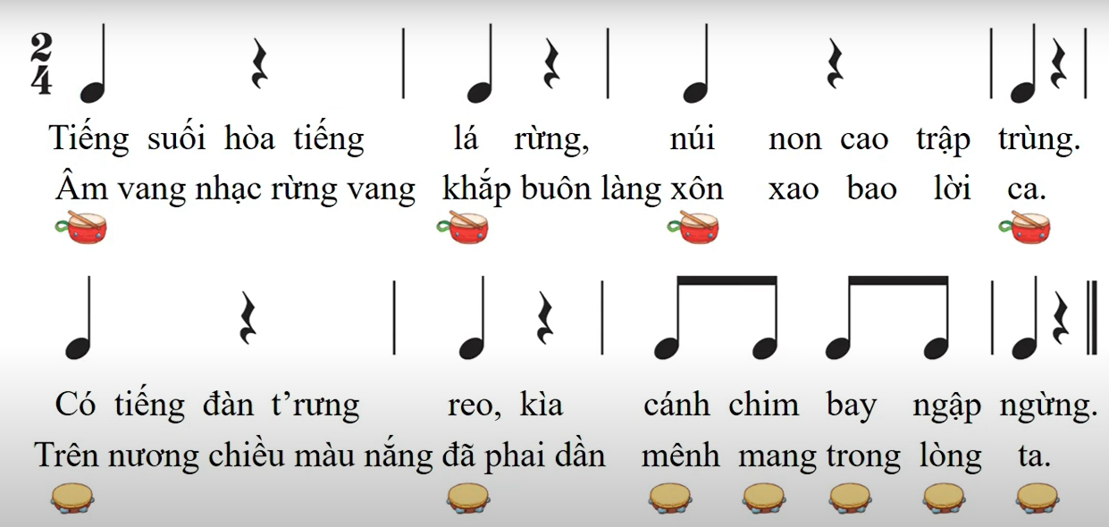
Úng dụng các mẫu tiết tấu đã học vào gõ đệm cho bài hát

Slide 11
Nghe thể hiện động tác ru em theo giai điệu bài hát.

Slide 12
Trò chơi “Sắm vai”. Hát một câu hát khi ru em, hoặc dỗ em bằng một từ “À ơi…!/ Ầu ơ…!” theo ý thích của cá nhân/ nhóm và thể hiện được sự nhẹ nhàng, âu yếm, trìu mến khi hát ru em.

Slide 13
GIÁO DỤC, CỦNG CỐ DẶN DÒ

